Slide 1

CMD 앱개발 팀
오종현(짱) 구래건 권민선 정재서 주현상

Slide 2
01.
앱 주제
캘린더에서 날짜 선택
커플 다이어리 앱
일기
(커플끼리 공유)
and
가계부
(공유x, 본인만)
근데 이제 가계부를 곁들인...
통계 제공
In 통계페이지

Slide 3


02.
개발방법
1)
사용언어
2)
서버

Slide 4

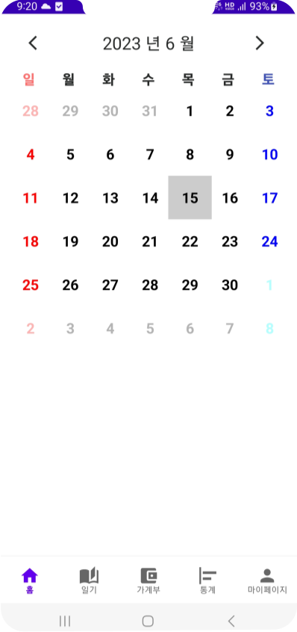
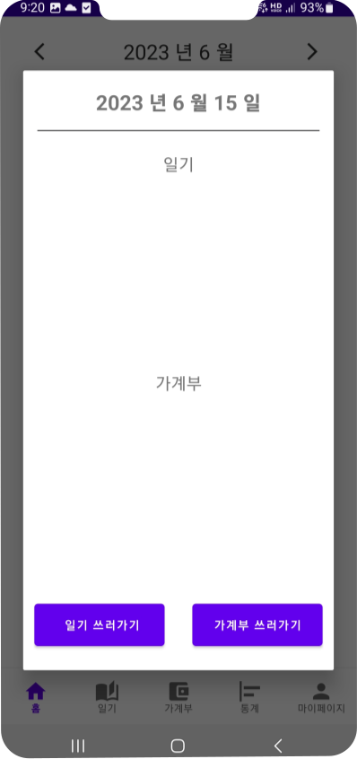
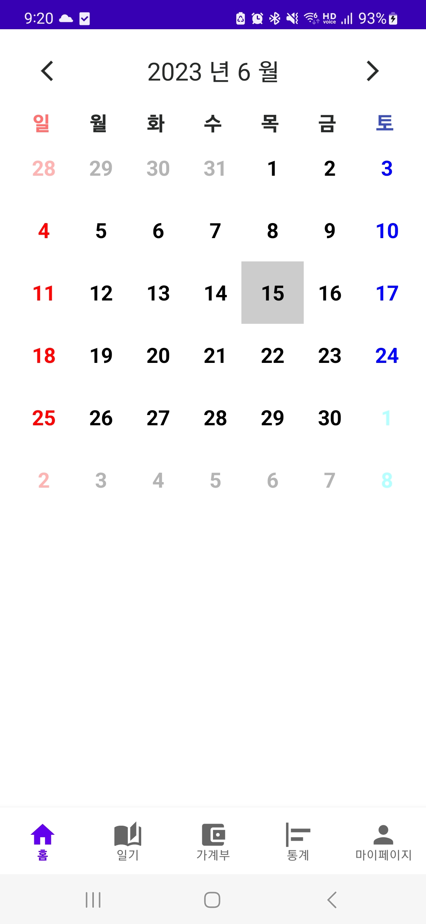
03.
우리 앱을 소개합니다
1)
메인 페이지
날짜 선택 시

Slide 5
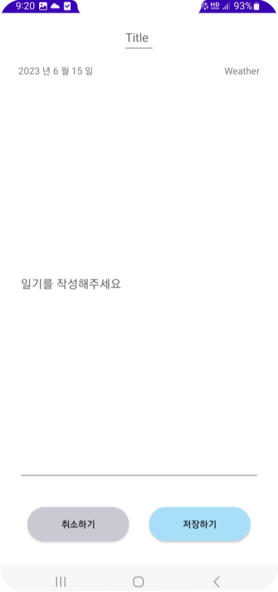
03.
우리 앱을 소개합니다
1)
메인 페이지
일기 쓰러가기
버튼 클릭 시

Slide 6
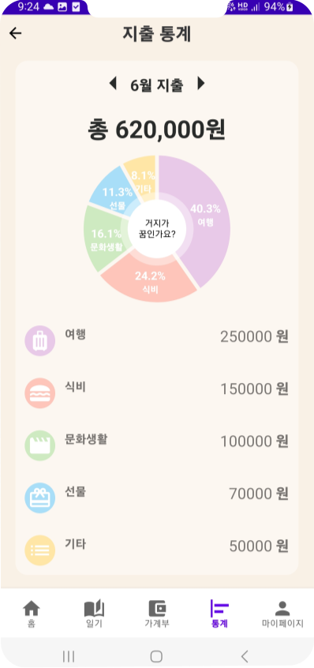
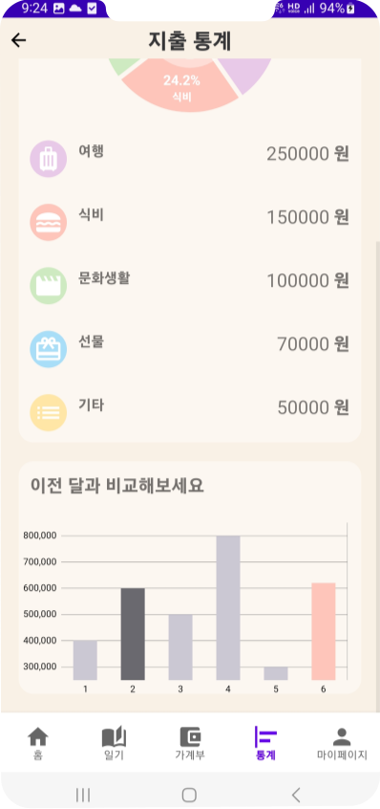
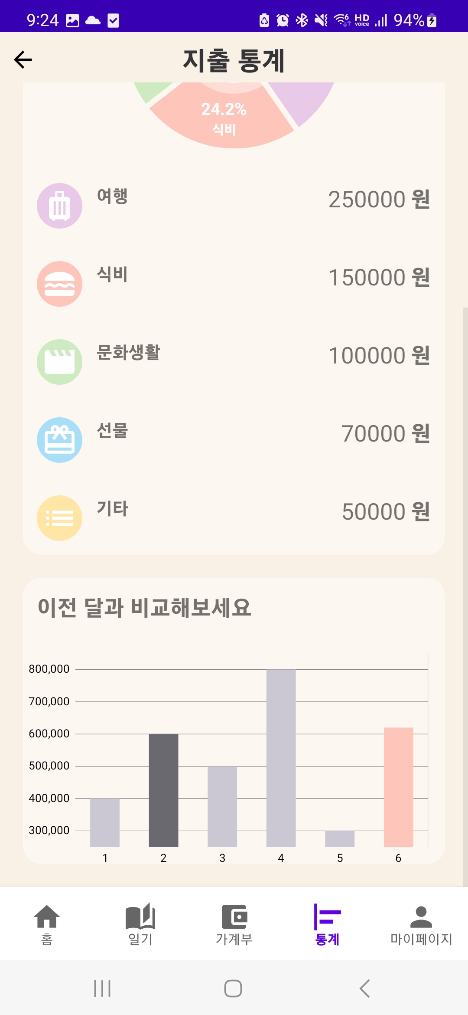
03.
우리 앱을 소개합니다
2)
통계 페이지

Slide 7
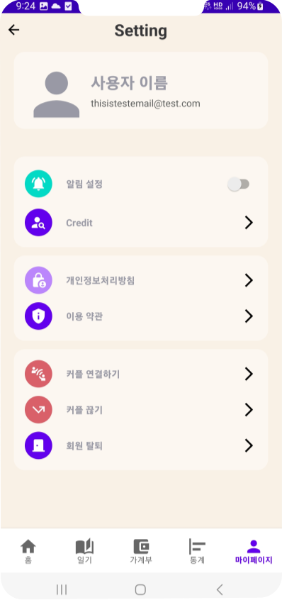
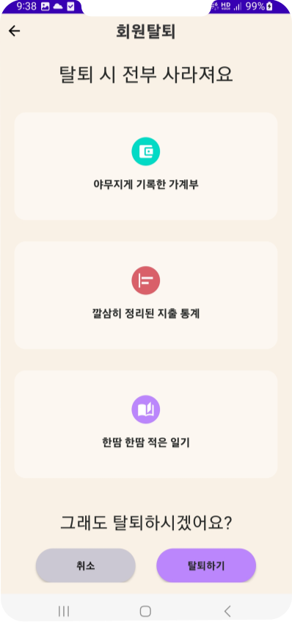
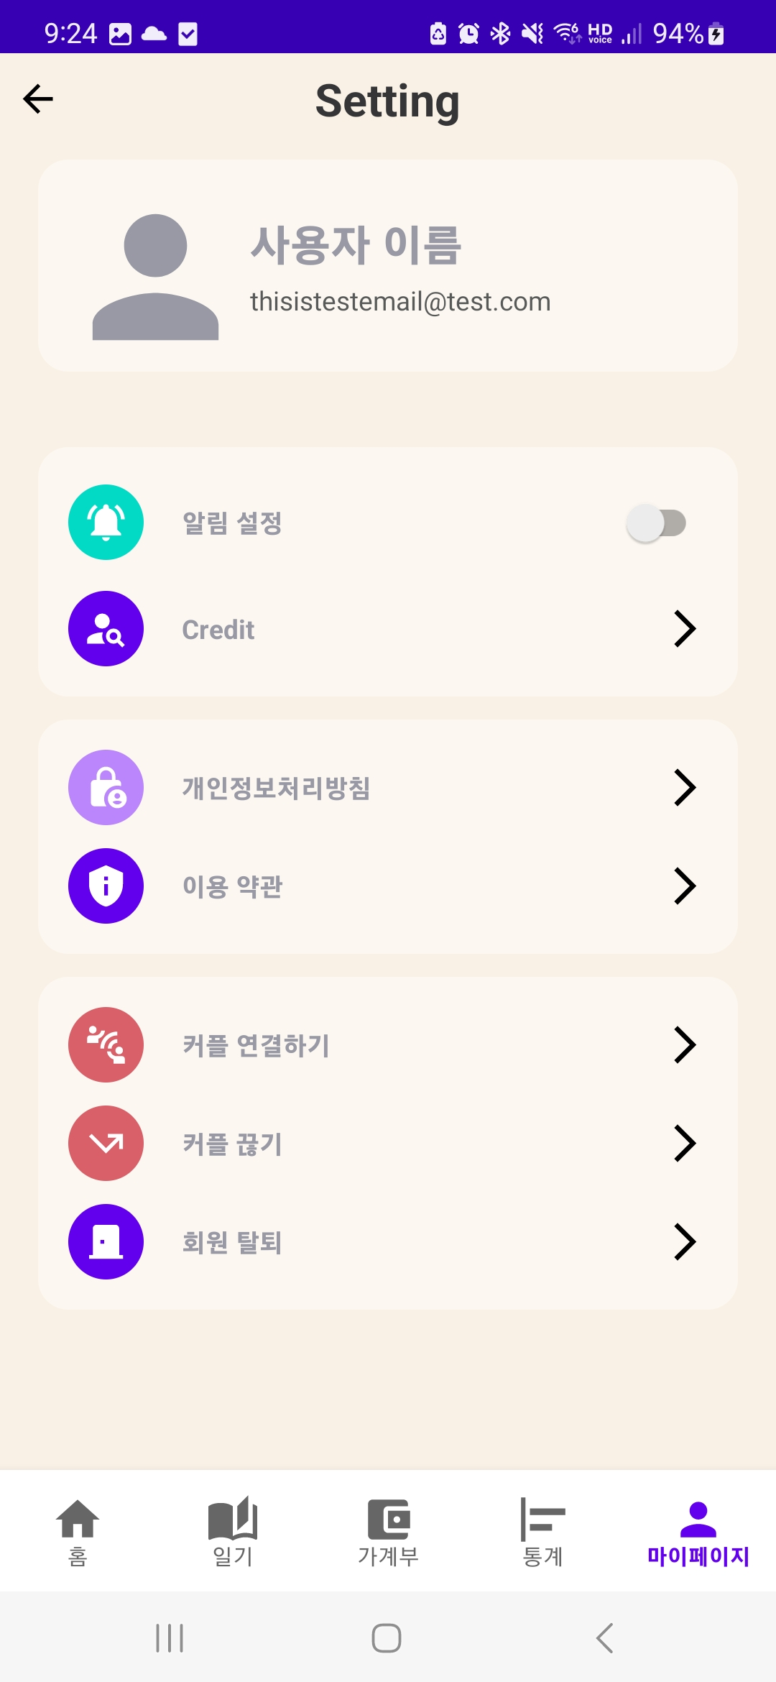
03.
우리 앱을 소개합니다
3)
마이 페이지
회원 탈퇴
선택 시

Slide 8
04.
추가 개발 계획
커플 연결, 끊기 기능
가계부 쓰기 기능
일기 모아 보기 페이지
가계부 모아 보기 페이지

Slide 9
감사합니다
오종현(짱) 구래건 권민선 정재서 주현상

